Slide 1
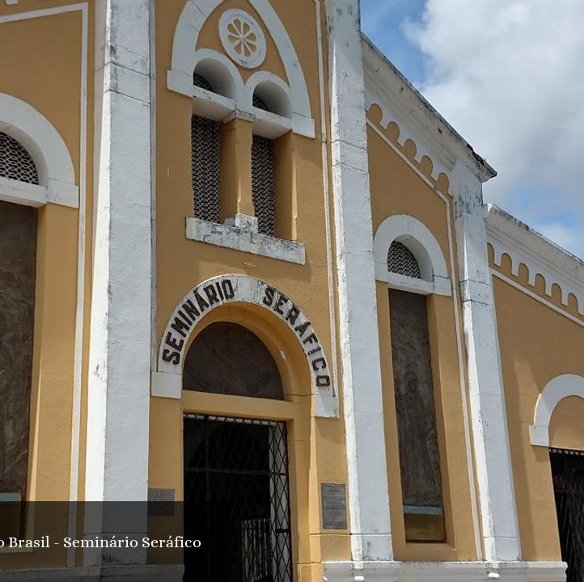
ÁREA PASTORAL NOSSA SENHORA DO BRASIL
FORMAÇÃO
“Comunidade de Comunidades: Caminho de Conversão Pastoral na Área Nossa Senhora do Brasil”

Slide 2
2. VISÃO GERAL DO DOCUMENTO 100
O texto é organizado em 6 capítulos, que seguem um caminho pedagógico:
Realidade (ver)
Palavra de Deus (julgar/iluminar)
História da paróquia (compreender)
Identidade da paróquia (definir)
Sujeitos (quem faz)
Propostas pastorais (agir)

Slide 3
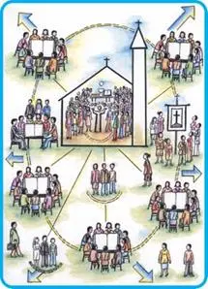
3. CAPÍTULO 1 – SINAIS DOS TEMPOS
A realidade que nos desafia
Conteúdos principais:
Individualismo e cultura urbana
Perda de pertença comunitária
Secularização
Paróquias sobrecarregadas
Estruturas que já não respondem
Pergunta: Nossa Área gera comunidade ou apenas atende pessoas?

Slide 4
Realidade
Individualismo e cultura urbana: A cultura urbana atual favorece o individualismo, dificultando a vivência da fé em comunidade.
Perda de pertença comunitária: Muitas pessoas participam da Igreja, mas não se sentem parte viva de uma comunidade.
Secularização: A fé perde influência na vida cotidiana, sendo cada vez mais relegada ao âmbito privado.
Paróquias sobrecarregadas: As paróquias acumulam atividades e demandas, muitas vezes sem conseguir atender de forma missionária.
Estruturas que já não respondem: Muitas estruturas pastorais não acompanham mais a realidade atual e deixam de favorecer a evangelização.

Slide 5
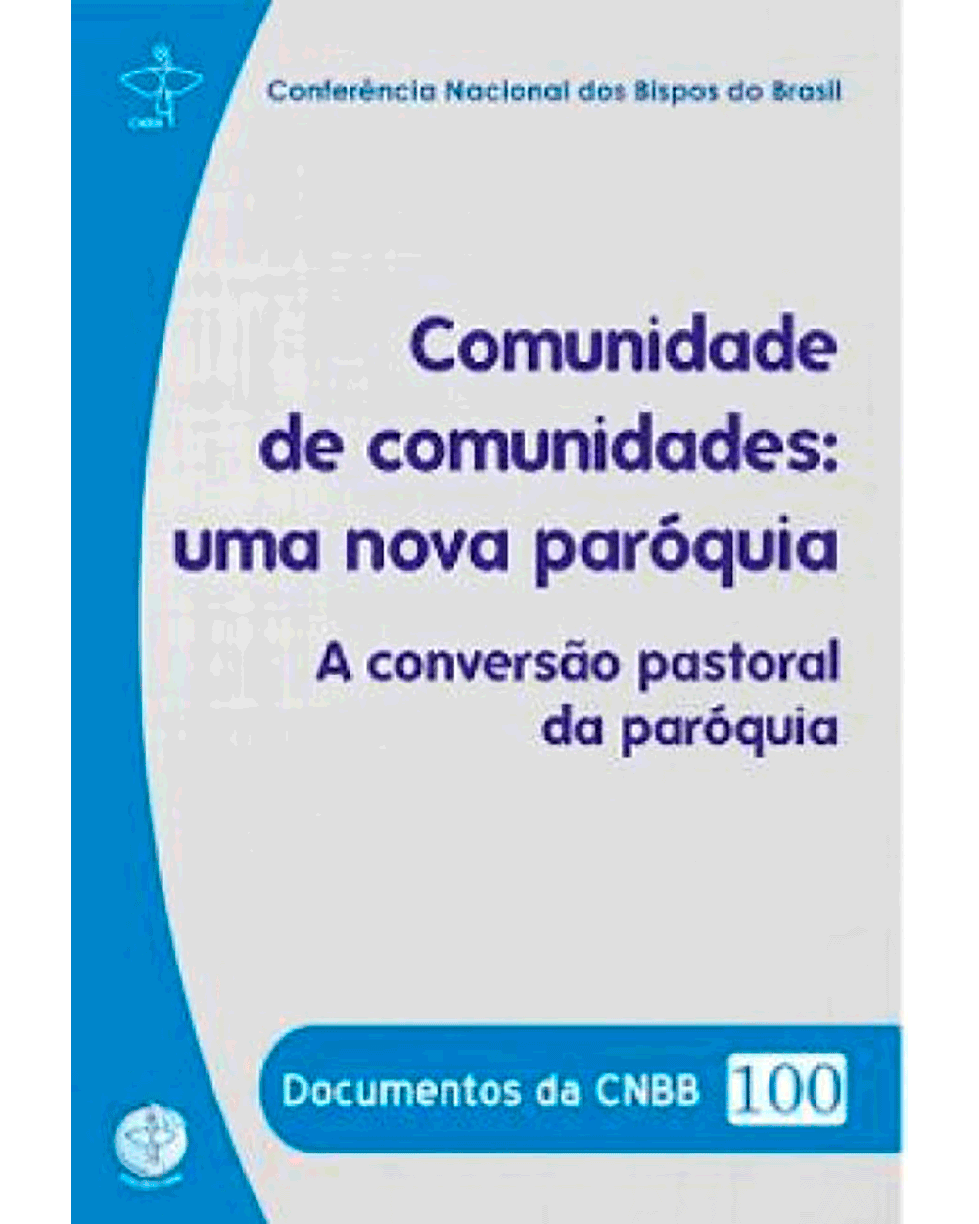
Capítulo 1 – Sinais dos tempos
A mudança de época enfraqueceu os vínculos comunitários e desafia a paróquia a se renovar.
A Igreja é chamada a sair da pastoral de manutenção para uma ação missionária e evangelizadora.

Slide 6

4. CAPÍTULO 2 – PALAVRA DE DEUS E COMUNIDADE
O modelo de Deus para a Igreja
Igreja nasce da Palavra
Israel como povo da Aliança
Jesus forma comunidade
At 2,42 → modelo da Igreja
Palavra
Comunhão
Eucaristia
Oração
Aplicação:
Comunidade sem Palavra = grupo social
Palavra gera discípulos missionários
👉 Proposta prática: Leitura Orante nas comunidades

Slide 7
Capítulo 2 – Palavra de Deus, vida e missão
A Igreja nasce da Palavra de Deus e se organiza como comunidade de discípulos missionários.
O modelo das primeiras comunidades (At 2,42) revela que comunhão, Palavra, Eucaristia e oração são o coração da Igreja.

Slide 8
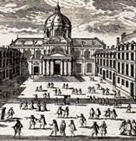
5. CAPÍTULO 3 – SURGIMENTO DA PARÓQUIA
A paróquia é histórica, não fixa
Conteúdos principais:
No início: comunidades pequenas
Depois: paróquia territorial
Idade Média: centralização
Hoje: necessidade de renovação
Ideia-chave: “Se a paróquia mudou antes, pode mudar hoje.”
Aplicação:
Não ter medo de mudar estruturas
A missão é o critério, não a tradição isolada

Slide 9
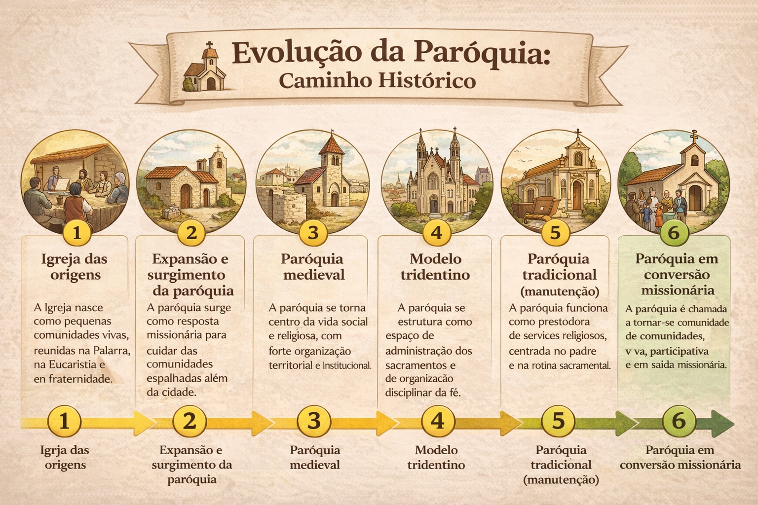

Slide 10
Capítulo 3 – Surgimento e evolução da Paróquia
A paróquia é uma realidade histórica que surgiu para responder às necessidades missionárias da Igreja.
Se a paróquia mudou ao longo da história, ela também precisa se renovar hoje para continuar fiel à sua missão.

Slide 11
6. CAPÍTULO 4 – COMUNIDADE PAROQUIAL
O que é a paróquia segundo a Igreja
Conteúdos principais:
Fundamento na Trindade
Paróquia = comunidade de fiéis
Casa:
da Palavra
do Pão
da Caridade
Ideia central:
Paróquia não é prédio → é comunidade viva
Aplicação:
Nossa Área precisa ser:
acolhedora
fraterna
missionária

Slide 12
Capítulo 4 – Comunidade Paroquial
A paróquia é uma comunidade de fiéis, fundada na Trindade, chamada a ser casa da Palavra, do Pão e da Caridade.
Mais que território ou estrutura, a paróquia é espaço de comunhão, acolhida e vida fraterna.

Slide 13
7. CAPÍTULO 5 – SUJEITOS DA MISSÃO
Quem faz a Igreja acontecer
Conteúdos principais:
Bispos, padres, diáconos
Leigos (protagonistas!)
Famílias, jovens, mulheres
CEBs e movimentos
Ideia-chave:
Igreja não é só o padre
Aplicação:
Formar lideranças
Dar responsabilidade real
Valorizar os agentes

Slide 14
Capítulo 5 – Sujeitos e tarefas
Toda a Igreja é responsável pela missão: leigos, ministros ordenados e consagrados são corresponsáveis.
A renovação paroquial exige participação ativa, protagonismo dos leigos e trabalho em comunhão.

Slide 15
8. CAPÍTULO 6 – PROPOSIÇÕES PASTORAIS
O que fazer na prática
Conteúdos principais:
Pequenas comunidades
Iniciação à vida cristã
Leitura Orante
Liturgia viva
Caridade
Conselhos
Comunicação
Missão permanente
Eixo central: Formar pequenas comunidades missionárias

Slide 16
Capítulo 6 – Proposições pastorais
A paróquia deve se organizar como comunidade de comunidades, formando pequenos grupos missionários.
A conversão pastoral se concretiza na Palavra, na Eucaristia, na caridade e na missão permanente.

Slide 17
9. SÍNTESE: AS 3 GRANDES CONVERSÕES
1. Estrutura → Comunidade
Menos burocracia
Mais relações
2. Padre → Corresponsabilidade
Mais leigos atuando
Igreja participativa
3. Manutenção → Missão
Sair
Visitar
Evangelizar

Slide 18
10. ESPIRITUALIDADE FRANCISCANA
Integração com a Área:
Fraternidade → pequenas comunidades
Minoridade → serviço
Simplicidade → estruturas leves
Missão → presença no povo
“O Documento 100 é profundamente franciscano na prática.”

Slide 19
Frase-síntese final do Documento
“A paróquia só será fiel à sua missão quando se tornar uma rede de comunidades vivas, fraternas e missionárias.”

Slide 20
11. DINÂMICA EM GRUPO
Perguntas:
Em qual capítulo nossa Área está mais fraca?
O que já vivemos bem?
O que precisa mudar urgentemente?

Slide 21
12. ENCAMINHAMENTOS PRÁTICOS
Propostas:
Criar pequenas comunidades por setor
Implantar Leitura Orante
Fortalecer Conselhos
Organizar visitas missionárias
Formar lideranças locais

Slide 22
13. CONCLUSÃO
“A renovação da Área Pastoral não começa com estruturas, começa com comunidades vivas que escutam a Palavra e saem em missão.”
RESULTADO ESPERADO
Após essa formação, os agentes devem:
✔ Entender o Documento 100 ✔ Identificar desafios da Área ✔ Assumir protagonismo ✔ Iniciar processos concretos de mudança

